Slide 1


Informácia
K Zjednodušenému vykazovaniu výdavkov k Výzve
„Podpora rodičov detí v ranom veku v nepriaznivej sociálnej situácii “

Slide 2
ZJEDNODUŠENÉ VYKAZOVANIE VÝDAVKOV
(ZVV)
Obsah prezentácie:
Účel a právny základ zjednodušeného vykazovania výdavkov
Jednotkový náklad vo výzve
Podmienky oprávnenosti, preukazovanie, kontrola oprávnenosti
Aktualizácia jednotkového nákladu

Slide 3
PREČO SA SO ROZHODOL POUŽIŤ ZVV?
odporúčanie Európskej komisie vo väčšej miere používať ZVV
vylúčenie kontroly výplatných pások, pracovných výkazov a dôkazu o úhrade (bankových výpisov)
jednoduchšie preukazovanie pre prijímateľa
jednoduchšia kontrola pre Sprostredkovateľský orgán
štandardizácia ceny – benchmark

Slide 4
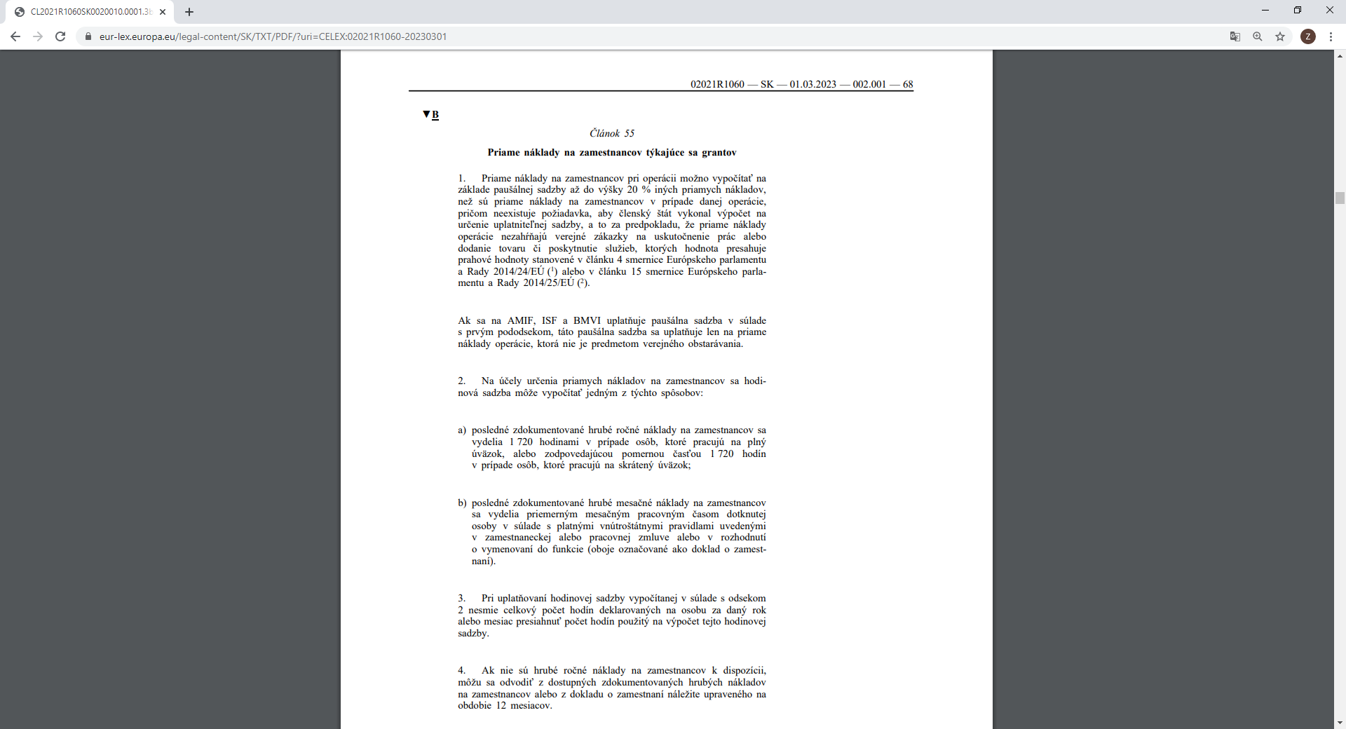
Právny základ hodinového nákladu - čl. 55 nariadenia 2021/1060

Slide 5

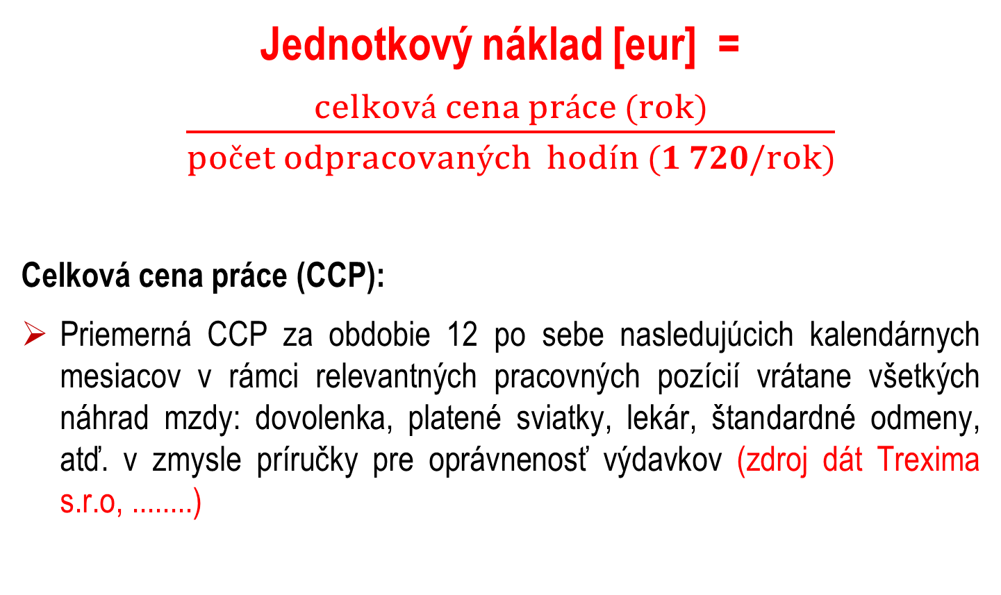
Výpočet jednotkového nákladu (JN)
          Jednotkový náklad [eur] =
          $\frac{celková cena práce (rok)}{počet odpracovaných hodín (1 720/rok)}$
          Celková cena práce (CCP):
          Priemerná CCP za obdobie 12 po sebe nasledujúcich kalendárnych mesiacov v rámci relevantných pracovných pozícií vrátane všetkých náhrad mzdy: dovolenka, platené sviatky, lekár, štandardné odmeny, atď. v zmysle príručky pre oprávnenosť výdavkov (zdroj dát Trexima s.r.o, ........)

Slide 6
Jednotkový náklad vo výzve
Skupina 901- jednotkové náklady podľa článku 53 ods. 1 písm. b) NSU nariadenia EPaR č. 2021/1060. Priame náklady na zamestnancov týkajúce sa grantov podľa článku 55 ods. 2 a 4 nariadenia č. 2021/1060. Ide o výdavky vynaložené na celkovú cenu práce na mzdy zamestnancov žiadateľa/prijímateľa pre podporované pozície asistent pre podporu rodiny a mentor (viď nižšie v tabuľke), a to v sume súčtu hrubej mesačnej mzdy a príslušných odvodov žiadateľa/prijímateľa hradených do sociálnej poisťovne, zdravotných poisťovní a ostatné mzdové výdavky/náhrady v zmysle platnej legislatívy, ktoré je zamestnávateľ povinný poskytnúť zamestnancovi.
Jednotkové náklady pre oprávnené pracovné pozície na rok 2026:
Suma je viazaná na reálne odpracovanú hodinu zamestnanca prijímateľa v členení podľa typu pracovnej pozície
Pracovný pomer:
Pracovná pozícia | Jednotkový náklad na rok 2026 | Maximálny možný počet hodín, ktoré je možné vykázať za kalendárny rok na jednu pracovnú pozíciu | *Maximálny možný nárokovateľný náklad za kalendárny rok 2026 na jednu pracovnú pozíciu (eur/rok/pozícia/FTE)
(a) | (b) | (c) | (d) = (b)*(c)
Asistent (ka) pre podporu rodiny | 8,69 | 1 720 | 14 947
Mentor | 10,11 | 1 720 | 17 389
V prípade osôb, ktoré pracujú na skrátený úväzok, osôb ktoré nepracujú počas roka nepretržite (prácu na projekte začali neskôr alebo ukončili prácu skôr, vrátane prípadov, keď projekt začal, alebo skončil v priebehu kalendárneho roka) sa maximálny možný nárokovateľný náklad za kalendárny rok na jednu pracovnú pozíciu vypočíta zodpovedajúcou pomernou časťou z 1 720 hodín.
Výška úväzku bude zohľadnená podľa naplnenia ďalších požiadaviek výzvy, to znamená podľa počtu osôb, ktorými sú tehotná žena a deti rodičov /deti opatrovníka.

Slide 7
Podmienka výzvy týkajúca sa úväzkov mentora a asistenta
Stanovenie úväzku asistenta podľa počtu osôb od 1.1.2026 do 31.10.2026:
poskytovanie podpory 10 a viac osobám – plný pracovný úväzok (1 FTE)
poskytovanie podpory 7 - 9 osobám za mesiac – trojštvrtinový FTE
poskytovanie podpory 5 – 6 osobám za mesiac – polovičný FTE
Minimálny počet osôb na asistenta je 5. V prípade, ak nebude mať dodržaný počet 5 osôb, nebudú výdavky na daného asistenta oprávnené.
Od 1.11.2026 platia nové počty osôb na úväzok:
Stanovenie úväzku asistenta podľa počtu osôb od 1.11.2026:
poskytovanie podpory 15 a viac osobám – plný pracovný úväzok (FTE²)
poskytovanie podpory 9 - 14 osobám za mesiac – trojštvrtinový FTE
poskytovanie podpory 7 – 8 osobám za mesiac – polovičný FTE
Minimálny počet osôb na asistenta je 7. V prípade, ak nebude mať dodržaný počet 7 osôb, nebudú výdavky na daného asistenta oprávnené.

Slide 8
Paušálna sadzba na pokrytie zostávajúcich oprávnených výdavkov projektu podľa článku 56 NSU ods.1 nariadenia EPaR č. 2021/1060
V zmysle Nariadenia Európskeho parlamentu a Rady (EÚ) č. 2021/1060, čl. 56 ods. 1 sa pre výzvu stanovuje paušálna sadzba vo výške 40 % oprávnených priamych nákladov na zamestnancov na pokrytie zostávajúcich oprávnených nákladov (ostatných priamych nákladov a nepriamych nákladov) okrem priamych nákladov na zamestnancov. Základňu pre výpočet paušálnej sadzby tvorí skupina výdavkov 901 – jednotkové náklady ako priame náklady projektu určené na mzdy zamestnancov (asistentov a mentorov).
Pri aplikácii uvedenej paušálnej sadzby v procese realizácie projektu nie je potrebné odôvodniť skutočné náklady v uvedenej kategórií výdavkov. Výdavky však musia súvisieť s realizáciou projektu alebo musia byť nevyhnutné pre realizáciu projektu.
Okrem priamych nákladov na zamestnancov, vznikajú pri zabezpečení realizácie aktivít projektu, aj iné priame a nepriame výdavky.
Priame výdavky (okrem priamych výdavkov na zamestnancov) ktoré sú nevyhnutné pre realizáciu aktivít projektu, budú pokryté paušálnou sadzbou a ktoré žiadateľ musí uviesť vo formulári ŽoNFP
Nepriame výdavky - zoznam oprávnených kategórií nepriamych výdavkov je uvedený v Príručke k oprávnenosti výdavkov - v prílohe č. 1.
V rámci posudzovania oprávnenosti výdavkov sa pri výkone finančnej kontroly kontroluje správnosť aplikácie paušálnej sadzby, a to určenie základne pre výpočet paušálnej sadzby, percentuálna výška paušálnej sadzby a matematický výpočet výšky výdavkov na zostávajúce výdavky projektu určené paušálnou sadzbou.
Podmienky a pravidlá oprávnenosti nie sú dotknuté používaním zjednodušeného vykazovania výdavkov. Zjednodušené vykazovane výdavkov neznamená zrušenie povinnosti plne dodržiavať všetky uplatniteľné právne predpisy Únie a vnútroštátne právne predpisy SR.

Slide 9
Spôsob preukazovania oprávnenosti
vyplnená súhrnná tabuľka predložená spolu so ŽoP
predložený mzdový list zamestnanca a
predložené dokumenty:
  Preukázanie zapojenia počtu osôb do spolupráce s konkrétnym asistentom (Príloha č. 12 výzvy)
  Preukázanie práce mentora s konkrétnym asistentom za mesiac ... (Príloha č. 13 výzvy)
obdobie, ani forma mzdového listu nie je definovaná
povinnosť vedenia mzdových listov, vrátene jeho náležitostí upravuje zákon č. 595/2003 Z. z. o dani z príjmov (nie je potrebné vytváranie nových dokumentov špeciálne pre potreby projektu)

Slide 10
Súhrnná tabuľka prijímateľa k úhrade transferov Príloha č. 11 výzvy
Názov projektu:
ITMS21+ projektu:
Žiadosť o platbu: | 2026
Prijímateľ:
TABUĽKA č. 1 – Súhrnná tabuľka – vypĺňa sa automaticky
Pracovná činnosť | Jednotkový náklad | Max. počet vykázaných hodín za kalendárny rok na pozíciu / FTE | Počet hodín spolu za pracovnú činnosť na projekte | Suma spolu
Mentor - TPP | 10,11 | 1 720,00 | 268,00 | 2 709,48
Asistent pre podporu rodiny - TPP | 8,69 | 1 720,00 | 942,00 | 8 185,98
SPOLU |  |  | 1 210,00 | 10 895,46
SPOLU (základňa pre výpočet paušálnej sadzby): |  |  | 1 210,00 | 10 895,46

Slide 11
Sumárny hárok - Tabuľka č. 2 – vyplňujú sa všetky stĺpce okrem posledného stĺpca (Informatívna suma ...)
Meno zamest- nanca | Pracovná činnosť - výber z možností | Obdobie výkonu práce MM/RRRR (zadáva sa každý mesiac v samostatnom riadku) | Celkový počet odpracovaných hodín (mzdový list) | Percento zapojenia do projektu z pracovnej zmluvy * | Pracovný úväzok zamestnanca | Počet osôb na mesiac (vyplniť pre zamestnancov na pozícii asistent) | Počet asistentov na mesiac (vyplniť pre zamestnancov na pozícii mentor) | Počet odprac. hodín na projekte - žiadané na financovanie | Informatívna suma na zamestnanca **
AB | Asistent pre podporu rodiny, TPP | 6/2026 | 176,00 | 100,00% | plný | 10 |  | 176,00 | 1 529,44
CD | Asistent pre podporu rodiny, TPP | 6/2026 | 132,00 | 100,00% | trojštvrtinový | 7 |  | 132,00 | 1 147,08
EF | Asistent pre podporu rodiny, TPP | 6/2026 | 132,00 | 100,00% | trojštvrtinový | 9 |  | 132,00 | 1 147,08
GH | Asistent pre podporu rodiny, TPP | 6/2026 | 88,00 | 100,00% | polovičný | 7*** |  | 88,00 | 764,72
IJ | Mentor, TPP | 6/2026 | 176,00 | 100,00% | plný |  | 4 | 176,00 | 1 779,36
AB | Asistent pre podporu rodiny, TPP | 7/2026 | 184,00 | 100,00% | plný | 9*** |  | 138,00 | 1 199,22
CD | Asistent pre podporu rodiny, TPP | 7/2026 | 184,00 | 100,00% | plný | 10 |  | 184,00 | 1 598,96
IJ | Mentor, TPP | 7/2026 | 184,00*** | 100,00% | polovičný |  | 2 | 92,00 | 930,12
IJ | Asistent pre podporu rodiny, TPP | 7/2026 | 184,00*** | 100,00% | polovičný | 5 |  | 92,00 | 799,48

Slide 12
* V rámci projektu je možné vykonávať činnosti len v rámci pracovnej zmluvy len pre tento projekt, to znamená v uvedenom stĺpci sa uvádza 100% (viď príloha č. 8 výzvy, Asistent môže vykonávať činnosti asistenta len pre tento projekt a mentor môže vykonávať činnosti len pre projekt a to činnosti mentora a v prípade potreby činnosti asistenta.
** Celková oprávnená suma je uvedená v Tabuľke č. 1 v bunke E14 (10 895,46 €) Sumy uvedené v tomto stĺpci majú len informatívny charakter za účelom auditu výdavkov. Rozdiely v súčtoch stĺpca J - Informatívna suma na zamestnanca v Tabuľke č. 2 a bunky E14 v Tabuľke č. 1 môžu vzniknúť z dôvodu zaokrúhľovania počtu hodín mzdy vyplácanej za všetkých zamestnancov za dané obdobie. Bunky D10 (268), D11 (942) zaokrúhľujú počet hodín v rámci PPV na celé číslo nadol, pričom uvedené vyplýva z nastavenia metodiky zjednodušeného vykazovania výdavkov.
*** V prípade ak jeden zamestnanec vykonáva obe činnosti, to znamená činnosť mentora aj činnosť asistenta, v zmysle výzvy má mať uzatvorené dve pracovné zmluvy (viď riadok 24 a 25 v SH, meno zamestnanca IJ).
V prípade, že zamestnanec má dva mzdové listy, na každú pozíciu osobitne, tak Počet odpracovaných hodín na projekte oprávnených na financovanie (stĺpec I) je rovnaký ako počet odpracovaných hodín uvedených v mzdovom liste zamestnanca uvedených v stĺpci D (Celkový počet odpracovaných hodín (mzdový list)), v prípade počtu osôb požadovaných na daný úväzok. V prípade nižšieho počtu, počet žiadaných hodín (oprávnených) zodpovedá počtu osôb, to zn. úväzku prislúchajúcemu počtu osôb. (viď riadok 22 – zamestnanec AB). V prípade vyššieho počtu osôb ako je požadované na úväzok, žiadané (oprávnené) hodiny sú maximálne vo výške mzdového listu, t. z. rovnajú sa počtu odpracovaných hodín uvedených v mzdovom liste (viď riadok 20 – zamestnanec GH).
V prípade, že zamestnanec má dve pracovné zmluvy a má jeden mzdový list, tak do stĺpca D (Celkový počet hodín ...) sa uvádza počet odpracovaných hodín zo mzdového listu spolu, avšak Počet hodín odpracovaných na projekte oprávnených na financovanie (stĺpec I) je len do výšky pracovného úväzku na príslušnú pozíciu.
Osobou sa pre účel nastavenia druhu pracovného úväzku asistentov myslí tehotná žena, deti rodičov / deti rodiča alebo deti osoby, ktorej boli na základe rozhodnutia súdu zverené do opatery, ktoré sú vo veku od narodenia do nástupu na povinné predprimárne vzdelávanie podľa platnej legislatívy. Ide o deti od narodenia do dosiahnutia veku 5 rokov k 31. augustu daného roku (vrátane). To znamená, že od 1. septembra daného roku dieťa vo veku 5 rokov už nemôže byť započítané ako oprávnená osoba pre stanovenie počtu osôb, podľa ktorých bol stanovený druh pracovného úväzku asistenta. Zároveň sa prihliada na školský zákon platný v čase posudzovania veku takejto osoby (platí v prípade, že by sa novelou zákona táto lehota posunula nižšie).

Slide 13
Flexibilita jednotkového nákladu
zamestnávateľ rozhoduje o prerozdelení finančných prostriedkov (vlastná mzdová politika),
v platoch je možné robiť rozdiely - nie je potrebné vyplácať rovnaké platy v rámci tej istej pracovnej pozície napr. zohľadniť skúsenosti (počet odpracovaných rokov alebo vzdelanie), skúšobná doba (menší plat) a pod.,
prijímateľ nesmie účelovo znižovať mzdy zamestnancov, aby získal finančné prostriedky na iný účel, t. z., že finančné prostriedky, ktoré prijímateľ získal z preplatenia odpracovaných hodín zamestnancom použije na mzdové výdavky, t. z. na CCP pre uvedené podporované pozície

Slide 14
Flexibilita jednotkového nákladu
nerovnomerný tok finančných prostriedkov (čerpanie) - cash flow
Poznámka:
Ak prijímateľovi vzniknú plusové mesačné rozdiely, (+ 479,36 + 479,36), tak prijímateľ ich môže použiť na vykrytie mínusového rozdielu v mesiaci/coch (- 572,08), v ktorých zamestnanec odpracoval nižší počet hodín nakoľko čerpal zákonné nároky - dovolenku/ lekára, ktoré mu prijímateľ musí uhradiť, pričom tieto hodiny zákonných nárokov sa na SO nevykazujú. Plusové rozdiely môže prijímateľ použiť na vyplatenie odmien, je to v jeho kompetencii.
Pracovný pomer | 40 hod/ týždeň |  | Pracovný pomer | 40 hod/ týždeň |  | Pracovný pomer | 40 hod/ týždeň
Pozícia | mentor |  | Pozícia | mentor |  | Pozícia | mentor
CCP za mesiac 10/2026 | 1 300 |  | CCP za mesiac 11/2026 | 1 300 |  | CCP za mesiac 12/2026 | 1 300
Fond prac. času v 10/2026 je 176 hodín Odpracované hodiny | 176 |  | Fond prac. času v 11/2026 je 168 hodín Odpracované hodiny | (168 – 80 - 16) = 72 |  | Fond prac. času v 12/2026 je 176 hodín Odpracované hodiny | 176
Dovolenka | 0 |  | Dovolenka | 10 dní (80 hodín) |  | Dovolenka | 0
Lekár | 0 |  | Lekár | 2 dni (16 hodín) |  | Lekár | 0
JN | 10,11 |  | JN | 10,11 |  | JN | 10,11
Oprávnený náklad | 176 x 10,11 = 1 779,36 |  | Oprávnený náklad | 72 x 10,11 = 727,92 |  | Oprávnený náklad | 176 x 10,11 = 1 779,36
Rozdiel | 479,36 |  | Rozdiel | -572,08 |  | Rozdiel | 479,36

Slide 15

Podmienky oprávnenosti jednotkového nákladu
existencia pracovnoprávneho vzťahu medzi zamestnancom a zamestnávateľom,
pracovná činnosť je v súlade s podmienkami definovanými vo výzve,
zamestnanec na danej pracovnej pozícií odpracoval nárokovaný počet hodín, s dodržaním maximálneho počtu hodín

Slide 16
Ako budú overované podklady a podmienky oprávnenosti JN
Finančná kontrola žiadosti o platbu
či je suma (eur) v súhrnnej tabuľke v súlade so ŽoP,
či osoba zamestnanca a obdobie sú v súlade s údajmi v tabuľke,
či vykazované hodiny za zamestnanca zodpovedajú údajom v mzdovom liste,
či nárokovaná suma (eur) za zamestnanca je matematicky správne vypočítaná,
či je správne vypočítaný násobok JN (prepočet hodín na eur),
či nebol prekročený počet hodín za rok na pracovnej pozícii
či výška úväzku zodpovedá počtu osôb stanovených pre úväzok, potom počet oprávnených hodín na financovanie je:
do výšky úväzku prislúchajúcemu počtu osôb v prípade nižšieho počtu osôb a nie podľa uzatvoreného úväzku (viď príloha č. 8 výzvy, a príklad v prílohe č. 2 Sumárny hárok)
do výšky uzatvoreného úväzku v prípade vyššieho počtu osôb (t. z. podľa odpracovaných hodín), a nie podľa vyššieho úväzku, ktorý prislúcha k tomuto vyššiemu počtu osôb

Slide 17
Ako budú overované podklady a podmienky oprávnenosti JN
Finančná kontrola vykonávaná na mieste
súlad pracovnej zmluvy / dohody s definovanou operáciou (vrátane definovanej pracovnej činnosti, rozsahu, resp. náplne práce, ktorá má byť v súlade s operáciou),
súlad pracovnej zmluvy / dohody so mzdovým listom,
overenie originality mzdového listu a porovnanie súladu uchovávanej verzie s predloženou verziou v ŽoP,
v odôvodnených prípadoch výplatná páska zamestnanca
V zmysle §10 ods. 9 zákona č. 121/2022 Z. z. o príspevkoch z fondov EÚ prijímateľ musí zabezpečiť súčinnosť.

Slide 18

Aktualizácia jednotkového nákladu
jednotkový náklad sa bude v každom kalendárnom roku najneskôr do 20. decembra aktualizovať
nové ceny budú oprávnené od 1. januára (t. j. na prácu zamestnanca vykonanú v januári, za ktorú bude mzda vyplatená vo februári)
prijímatelia budú o nových cenách informovaní zo strany projektových manažérov najneskôr do 31. decembra, zároveň bude táto informácia zverejnená aj webovom sídle MPSVR SR www.employment.gov.sk

Slide 19
Zohľadnenie maximálneho počtu nárokovateľných hodín v prípade, ak pracovný pomer začne v priebehu kalendárneho roka
1 720 hodín na vzťahuje na obdobie celého kalendárneho roka – teda ak zamestnanec pracuje celý kalendárny rok
V prípade, ak pracovný pomer začne v priebehu kalendárneho roka uplatňuje sa alikvotný počet hodín (1 720 : 12 mesiacov = 143,33 hod/1 mesiac)
Príklady:
V prípade, že projekt začne 1.10.2026, je možné za rok preplatiť zo strany sprostredkovateľského orgánu 1 720 : 12 x 3 = 430 odpracovaných hodín na zamestnanca.
V prípade, že projekt začne 1.2.2026 a zamestnanec ukončí pracovný pomer k 1.11.2026, je možné za zamestnanca za rok preplatiť zo strany sprostredkovateľského orgánu alikvotnú časť z 1 720, ktorá prislúcha k 9 mesiacom t. j. 1 720 : 12 x 9 = 1 290 odpracovaných hodín na zamestnanca.
Viac informácií k ZVV nájdete vo zverejnenom dokumente na stránke MPSVR SR
www.mpsvr.sk/sk/sekcia-fondov-eu/programove-obdobie-2021-2027/dokumenty/

